Slide 1
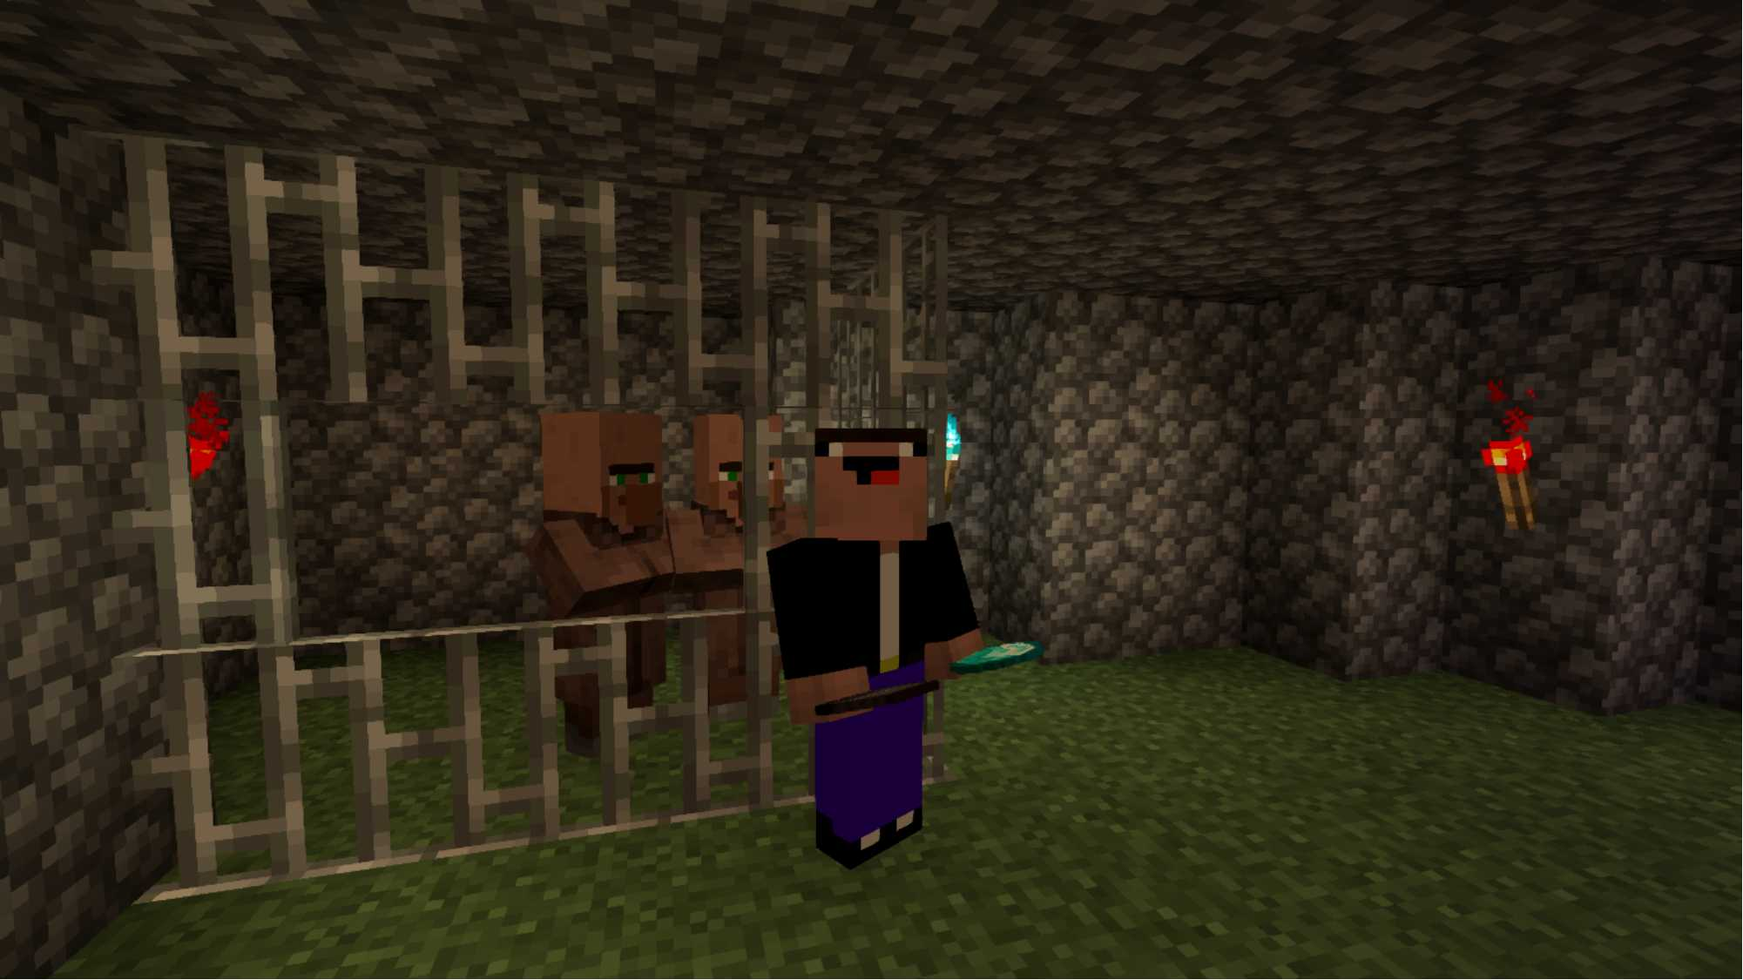
#3
-А кто он???
-ТЫ ЧО НЕ ЗНАЕШЬ?!
-Это же GanTrack!
ЛЕТСПЛЕЙ

